Slide 1
PROBLEM ÇÖZME
BECERİLERİ
VELİ SUNUMU

Slide 2
Problem dendiğinde aklımıza genel olarak matematik alanındaki problemler gelir.Fakat yaşamımız aslında çözülmesi gereken bir dizi problem durumlarından oluşmaktadır. Bu problemlerin bazılarını çözebilirken bazılarını ise çözmekte zorlanabiliriz.

Slide 3
PROBLEM NEDİR?
Problem:Günlük hayatta sıkça karşılaştığımız kaygı, öfke gibi olumsuz duygulara yol açan, bizleri zorlayan istenmeyen bir durumdur.

Slide 4
İnsanlar her yaş döneminde çözülmesi gereken özel sorunlarla karşılaşırlar. Problemlerle karşılaşmak ve bunlara çözüm bulmaya çalışmak belirli bir yaş dönemine özgü değildir.
İnsanların yaşamlarını daha etkili bir şekilde sürdürebilmeleri için günlük yaşantılardan veya yaşam dönemlerinden kaynaklanan tüm sorunlar için problem çözme becerilerini kullanmaları gerekmektedir.

Slide 5
Problemler ve çözümleri kişiden kişiye göre değişiklik gösterebilir. Bir kişi için problem olarak algılanan bir durum başka bir kişi için problem olarak algılanmayabilir. Aynı şekilde aynı problemi, kişiler farklı şekillerde çözebilir.

Slide 6
PROBLEM ÇÖZME BECERİSİ NEDİR?
Problem olarak algılanan durumun belirlenerek, çözüm yollarının aranması ve problem durumunun aydınlatılması olarak adlandırılabilir.

Slide 7
İnsanlar, sağlıklı ve mutlu bir yaşam sürdürebilmek için karşılaştıkları problemleri en iyi şekilde çözebilmelidirler. Başarılı ve sağlıklı bir yaşam, insanların problemlerini çözebilme yeteneğine bağlı olabilmektedir.

Slide 8
PROBLEM ÇÖZME BECERİSİNİ ETKİLEYEN FAKTÖRLER
Kişinin iletişim becerileri
Yaş
Çevre ve deneyim
Anne-baba tutumları
Erken yaşlardan itibaren bu becerinin öğretilmesi
Cinsiyet
Kişilik özellikleri (özsaygı, sabır, karar verme stratejileri, kendine güven vb)

Slide 9
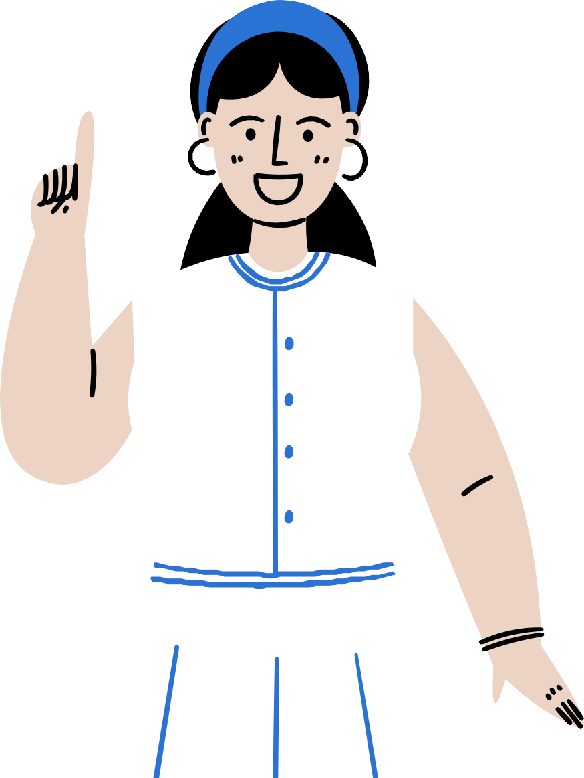
Problem Çözmenin belli aşamaları vardır.Gelin bunlara tek tek bakalım
3.Çözüm Yolunun Uygulanması: Çocuğum En Uygun Çözüm Yolunu Uygularken Ailesi olarak ona nasıl destek olmalıyız?
1.Problemin tanımlanması: Çocuğumun Problemi Nedir?
4.Sonucun Değerlendirilmesi: Poblemin Çözülüp çözülmediğine ilişkin çocuğun değerlendirme yapmasıdır. Ailesi olarak Problem Çözüldüğünde çocuğumu desteklemeli, çözülmediğinde yeniden denemesi için yüreklendirmeliyim.
2.Çözüme İlişkin Bilgilerin Toplanması: Çocuğumun problemini çözmesi için hangi bilgilere ihtiyacı var?

Slide 10
PROBLEMİN FARK EDİLMESİ: Problemin
varlığının hissedilmesi
PROBLEMİN TANIMLANMASI: Var olan problemi açıklamak, niteliğini, alanlarını vb düşünmek
OLASI ÇÖZÜMLER ÜRETME: Bilgileri toplayarak
çözüm seçenekleri oluşturmak
PROBLEM ÇÖZME BECERİSİNİN BASAMAKLARI
ÇÖZÜMLERİN DEĞERLENDİRİLMESİ: Bulunan
çözüm seçeneklerinin farklı açılardan
değerlendirilmesi
EN UYGUN ÇÖZÜMÜ SEÇME: Değerlendirilen
çözüm yollarından en etkili ve uygun olan yolu seçmek
DEĞERLENDİRME VE YENİDEN YAPILANDIRMA:
Kararlaştırılan çözüm yolunu uygulamak ve yöntemi tekrar değerlendirmek

Slide 11
ÇOCUKLARA PROBLEM ÇÖZME BECERİLERİNİ ÖĞRETMEK NE İŞE YARAR ?
Çok yönlü ve bağımsız düşünme yeteneklerini geliştirir.
Problemlere hızlı ve pratik çözümler üretme becerisi kazandırır.
İletişim becerileri gelişir.
Özgüven kazandırır.
Fikir üretme ve öneride bulunma özellikleri gelişir. Birden fazla kaynaktan araştırma becerileri gelişir.
Farklı düşüncelere karşı anlayışlı olmayı öğrenirler.

Slide 12
PROBLEM ÇÖZME BECERİSİNDE AİLENİN ROLÜ
Aileler, genel olarak çocuklarının küçük yaşlardan itibaren problemlerle karşılaşmalarını engellemek için yaşanılan problemlere müdahale etmeye ve onlar adına problemi çözmeye çalışırlar.

Slide 13
Çocuklarınız tabi ki sizler için çok kıymetlidir. Bu nedenle anne
baba olarak çocuğunuz bir sıkıntı
yaşadığında yardımına koşmak
Bu durumun devam etmesi
istemeniz, destek olmanız
halinde de çocuklarınız
doğaldır. Fakat bu durum aşırı
yetişkin bir birey
olduğunda yani her başı
olduğunda problemlerini
sıkıştığında hemen yardımına
çözemeyecek, bir sorunla
koşmanız çocuğunuzun size
karşılaştığında pes edecek
bağımlı olmasına, problemler
veya bu problemi
karşısında çaba göstermemesine,
kendisinin yerine
çözüm yolu aramamasına neden
başkalarının çözmesini
olabilmektedir.
bekleyecektir.

Slide 14
Çocukların kendi kontrolü ile sorunları çözmeyi ve kararlar almayı öğrenmesi sağlıklı ve mutlu bir yetişkin olması açısından önemlidir.
Bu becerinin kazandırılmasında ailelerin yaşanılan sorunlar karşısında etkili problem çözme becerilerini kullanmaları ve iyi bir model olmaları çok önemlidir.

Slide 15
Çocuklarda problem çözme becerisinin geliştirilebilmesi için a iledeki bireyler arasındaki i lişkiler ve anne-baba tutumları çok önemlidir.
Anne-babaların tepkileri, çocukların bazı davranışlarını pekiştirirken bazı davranışlar için cesaret kırıcı özellik taşıyarak çeşitli alışkanlıkların ve değerlerin öğrenilmesinde yardımcı olmaktadır. Bu tepkiler çocukların kişilik özellliklerinin oluşmasında da etkili olmaktadır.

Slide 16
Aile ne kadar baskıcı bir tutum sergilerse çocuk da o kadar içine kapanık, kendini ifade edemeyen, karşısına çıkan problemle baş etme yeteneğine sahip olamayan birey olarak gelişir.
Ailenin çocuğuna karşı a şırı koruyucu bir tutum sergilemesi, çocukta ben yapamam düşüncesini geliştirerek; onun geri kalan hayatını olumsuz etkilemektedir.
Demokratik aile tutumuna sahip ailelerde yetişen çocuk ise bağımsız düşünme yeteneğine sahip bir birey olarak büyüyecektir. Problem çözme ve eleştirel düşünme gibi becerileri gelişecek ve karşılaştığı problemlere etkili çözümler bulan, kendine güvenen bir birey olacaktır.

Slide 17
PROBLEM ÇÖZME BECERİSİNİ GELİŞTİRMEK İÇİN AİLELER NELER YAPABİLİR?
Çocuğunuzu bir sorun anında mutlaka dinleyin ve onun isteklerini anlamaya çalışın.
Çocuğunuzun anlattıklarını özetleyerek onu anladığınızı gösterin. Çocuğunuzun problemini onun adına çözmek ya da ona söylemek yerine çocuğunuzu düşünmeye sevk ederek çözüm yolu bulması için teşvik edin.
Çocuğunuz problemle karşılaşınca problemi yok sayıp, üstünde durmaktan kaçınabilir. Çocuğunuzu cesaretlendirerek onun sorunlarını kendisinin çözmesine fırsat verin.
Çocuğunuza küçük sorumluluklar verin ,böylece onun kendine güvenini artırmış olursunuz.

Slide 18
Çocuğunuza kendi fikirlerini söylemesi için cesaretlendirin ve neden böyle düşündüğünü anlamaya çalışın.
Çocuğunuza kitap okuyun ve kitapla ilgili sorular sorun. (Örneğin; Sen onun yerinde olsan ne yapardın, bu durumda başka neler yapılabilirdi vb) Problemin çözümü için beraber beyin fırtınası yaparak çözümler bulmaya çalışın. Bulduğunuz bütün fikirleri not edin ve birlikte uygun gördünüz çözümü çocuğunuz uygulasın.Eğer istediği sonucu alamazsa diğerini denemesi için motive edin.

Slide 19
Çocuğunuz problem çözme becerilerini rol modelleri izleyerek de geliştirebilir. En uygun rol model SİZ olduğunuz için sözlerinizden ziyade davranışlarınızla gösterin

Slide 20
İYİ BİR MODEL OLMANIN YANINDA ÇOCUKLARIN BU ALANDA BAŞARILI
OLABİLMELERİ İÇİN BAZI NOKTALARA DİKKAT EDİLMESİ GEREKMEKTEDİR.
1) Çocuklarınızı tanımaya çalışın
Çocuklarınız bir problem durumuyla karşılaştığında ne yapıyor? Çözüm yolları bulmaya çalışıyor mu? Başarısız olduğunda nasıl hareket ediyor ve başka yollar deniyor mu?
Dikkatini soruna odaklayabiliyor mu?
Sorunu çözmeye ne kadar istekli? Pes edip hemen yardım istiyor mu? vb.
Bu gibi sorular yardımıyla çocuklarınızı tanımaya çalışın ve yanlış yöntemleri/stratejileri varsa bunları değiştirebilmesi için yardımcı olun.

Slide 21
2) Öğrendiklerini uygulama fırsatı verin
Evde örnek durumlar ve hikayeler oluşturarak problem çözme basamaklarını denemesine fırsatlar yaratmaya çalışın.
3)Destekleyici olun
Çocuklarınızın bir problem durumuyla karşılaştığında kendi çözümlerini üretmesi için teşvik edin.
“Bu sorunun üstesinden gelebileceğine inanıyorum, “... yapabilirsin bir dene bakalım.
“sence burada ne yapabilirsin/başka neler yapabilirsin” gibi onları cesaretlendirici, motive edici cümleler kurmaya özen gösterin

Slide 22
AİLELERE ÖNERİLER
Kitap, 48 ay ve üstü çocukların problem çözme becerilerini geliştirmek amacıyla hazırlanmıştır.Kitabın içeriğinde problem çözme ile ilgili bilgi bölümü ve çocuklar için etkinlikler bölümü bulunmaktadır.Bilgi bölümünde; problem çözme nedir, problem çözme süreçleri, problem çözme sürecinde çocuğun desteklenmesi bölümleri vardır. Etkinlikler bölümü ise; problem durumlarını tanımlama, farklı çözüm yolları geliştirme, en uygun çözüm uygulamasını bulma ve değerlendirme boyutlarını içermektedir.
Kitapta, problem çözme sürecini kapsayan 12 amaç bulunmaktadır ve her birinde öğrenme süreci, önerilen etkinlikler ve aile katılımından oluşan iki grup etkinliğine yer verilmiştir. Çocukların belirtilen amaç ve kazanımlara ulaşması sunulan etkinliklerin, çocukların kişisel özelliklerine ve çevresel şartlarına uygun olarak geliştirilerek, başarılı bir şekilde uygulanmasıyla mümkündür

Slide 23
Kitap problem çözmenin kuramsal çerçevesini sunarak somut örneklere yer vermektedir ve yapılandırılmamış problemler üzerinde durmaktadır. Problemin tanımı, bilgi toplama, çözüm yolları üretme, en uygun çözümü bulma ve problemi çözme basamakları için somut, kolay uygulanabilen öneriler de bulunmaktadır
Problem Çözme Becerisi Hikayeleri" çoukların günlük hayatta karşılaştıkları veya karşılaşabilecekleri problem durumlarını içeren hikayelerden oluşmaktadır.Çocukların problemi nasıl tanımlayacaklarını, problemin birden çok çözüm yolu olduğunu ve kendi çözümlerini bulma yollarını gösteren bir seridir.

Slide 24
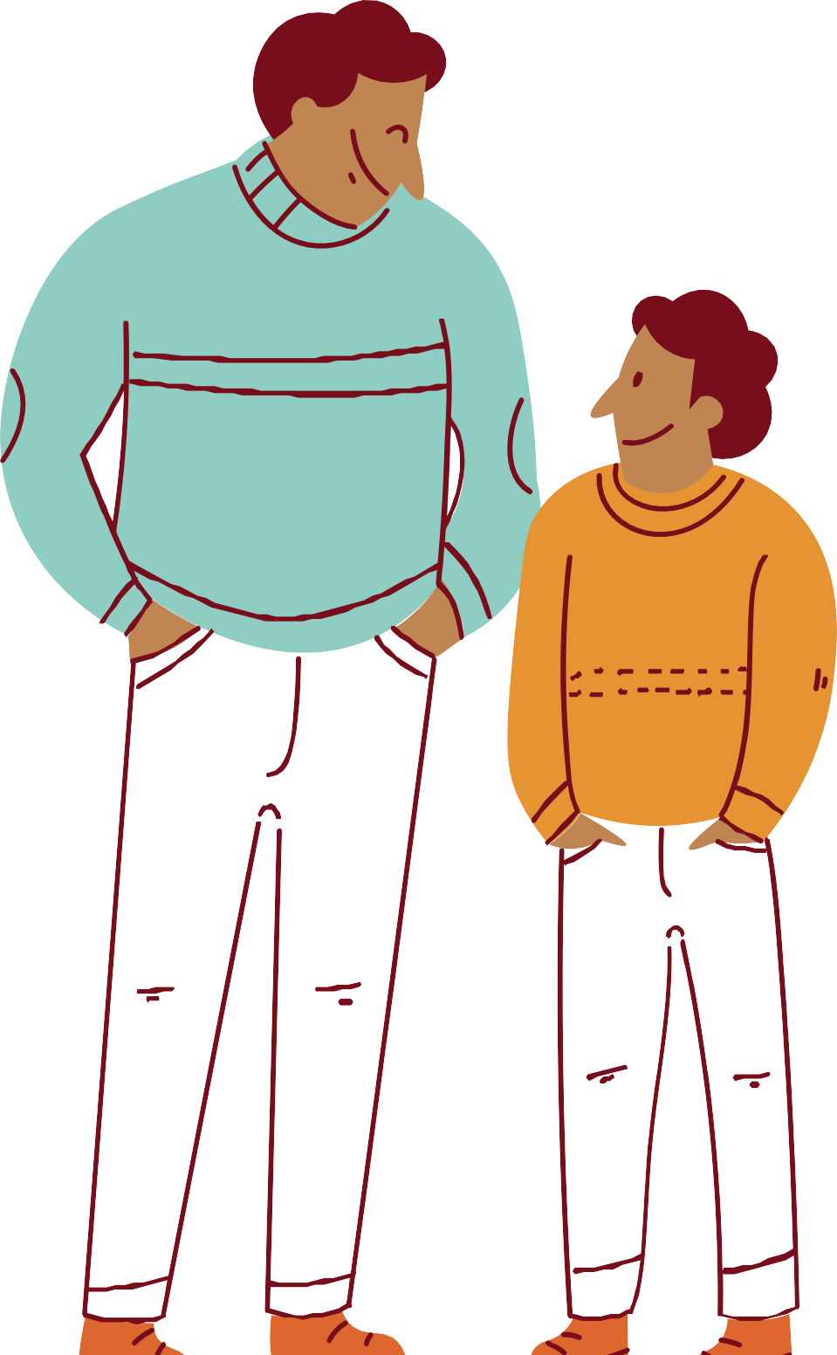
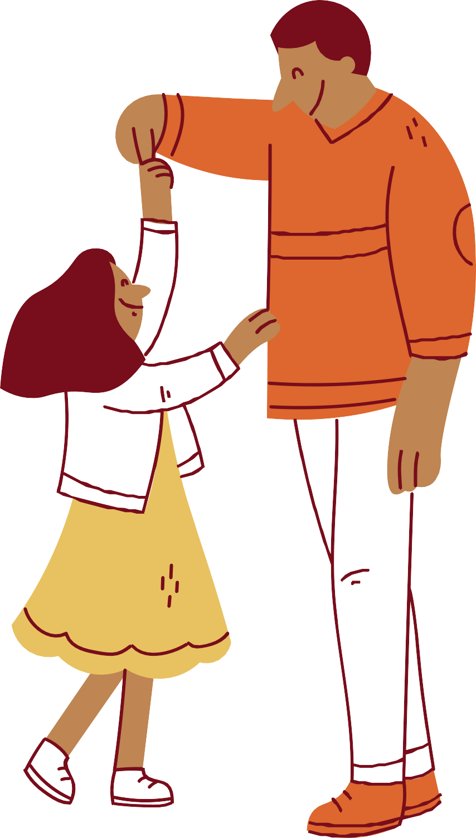
Problemlerin Çözümünde Çocuğunuzla Aynı Takımdasınız. Bu Takımın Kaptanı Sizin ÇOCUČUNUZ Lütfen Bunu Unutmayın!
TEŞEKKÜRLER

